Slide 1

VẬT LÍ 9

Slide 2

Tiết 16. BÀI 17
BÀI TẬP VẬN DỤNG ĐỊNH LUẬT JUN – LENXƠ

Slide 3
ĐỊNH LUẬT JUN – LEN-XƠ
Phát biểu định luật
Hệ thức của định luật
Q = I²Rt
Nhiệt lượng tỏa ra ở dây dẫn khi có dòng điện chạy qua tỉ lệ thuận với bình phương cường độ dòng điện, với điện trở của dây dẫn và thời gian dòng điện chạy qua.
Trong đó:
    I: cường độ dòng điện (A)
    R: điện trở (Ω)
    t: thời gian (s)
    Q: nhiệt lượng tỏa ra (J)

Slide 4
2021
BÀI TẬP TRẮC NGHIỆM

Slide 5
17.1. Định luật Jun - Len-xơ cho biết điện năng biến đổi thành
A
Cơ năng.
B
Năng lượng ánh sáng.
C
Hóa năng.
D
Nhiệt năng.

Slide 6


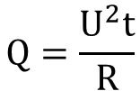

17.2. Đặt một hiệu điện thế U vào hai đầu của một điện trở R thì cường độ dòng điện chạy qua là I. Công thức nào dưới đây không phải là công thức tính nhiệt lượng tỏa ra trên dây dẫn trong thời gian t ?
$$Q=UIt$$
$$Q=I^{2}R t$$
A
B
C
D
$$Q=\frac{Ut}{I}$$
$$Q=\frac{U^{2}t}{R}$$

Slide 7
17.3. Mắc các dây dẫn vào một hiệu điện thế không đổi. Trong cùng một thời gian thì nhiệt lượng tỏa ra trên dây dẫn phụ thuộc như thế nào vào điện trở dây dẫn ?
A
Tăng gấp đôi khi điện trở của dây dẫn tăng lên gấp đôi.
B
Tăng gấp đôi khi điện trở của dây dẫn giảm đi một nửa.
C
Tăng gấp bốn khi điện trở của dây dẫn giảm đi một nửa.
D
Giảm đi một nửa khi điện trở của dây dẫn tăng lên gấp bốn.

Slide 8
2021
BÀI TẬP TỰ LUẬN

Slide 9
BÀI 1
Tóm tắt
R = 80Ω
I = 2,5A
a) t = 1s → Q = ?
b) V = 1,5l → m = 1,5kg
t₁ = 25⁰C; t₂ = 100⁰C
t = 20 phút = 1 200s
c = 4 200J/kg.K
H = ?
c) t = 3h/ngày
1kW.h giá 700 đồng
Tiền điện = ? trong 30 ngày
Một bếp điện khi hoạt động bình thường có điện trở R = 80Ω và cường độ dòng điện qua bếp khi đó là I = 2,5A.
a) Tính nhiệt lượng mà bếp tỏa ra trong 1s.
b) Dùng bếp điện trên để đun sôi 1,5l nước có nhiệt độ ban đầu là 25⁰C thì thời gian đun nước là 20 phút. Coi rằng nhiệt lượng cung cấp để đun sôi nước là có ích, tính hiệu suất của bếp. Cho biết nhiệt dung riêng của nước là c = 4 200J/kg.K.
c) Mỗi ngày sử dụng bếp điện này 3 giờ. Tính tiền điện phải trả cho việc sử dụng bếp điện đó trong 30 ngày, nếu giá 1kW.h là 700 đồng.
Giải
Áp dụng định luật Jun – Len-xơ ta có:
Q = I²Rt = 2,5².80.1 = 500(J)

Slide 10
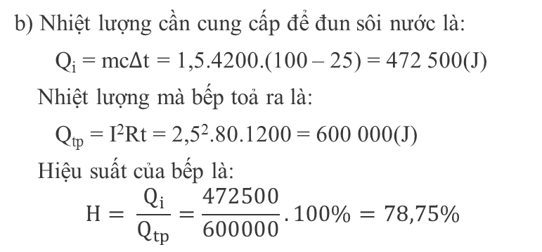
b) Nhiệt lượng cần cung cấp để đun sôi nước là:
Q_{i} = mc$∆$t = 1,5.4200.(100 – 25) = 472 500(J)
Nhiệt lượng mà bếp toả ra là:
Q_{tp} = I²Rt = 2,5².80.1200 = 600 000(J)
Hiệu suất của bếp là:
$$H= \frac{Q_{i}}{Q_{tp}}=\frac{472500}{600000}.100\%=78,75\%$$
BÀI 1
Tóm tắt
R = 80Ω
I = 2,5A
a) t = 1s → Q = ?
b) V = 1,5l → m = 1,5kg
t₁ = 25⁰C; t₂ = 100⁰C
t = 20 phút = 1 200s
c = 4 200J/kg.K
H = ?
c) t = 3h/ngày
1kW.h giá 700 đồng
Tiền điện = ? trong 30 ngày
c) Công suất toả nhiệt của bếp là:
P = I²R = 2,5².80 = 500(W) = 0,5(kW)
Điện năng mà bếp tiêu thụ trong 30 ngày là:
A = P.t = 0,5.3.30 = 45(kW.h)
Số tiền điện phải trả là:
T = 45.700(đ) = 31 500(đ)
Số tiền điện phải trả cho việc sử dụng bếp trong một tháng là 31 500 đồng.

Slide 11
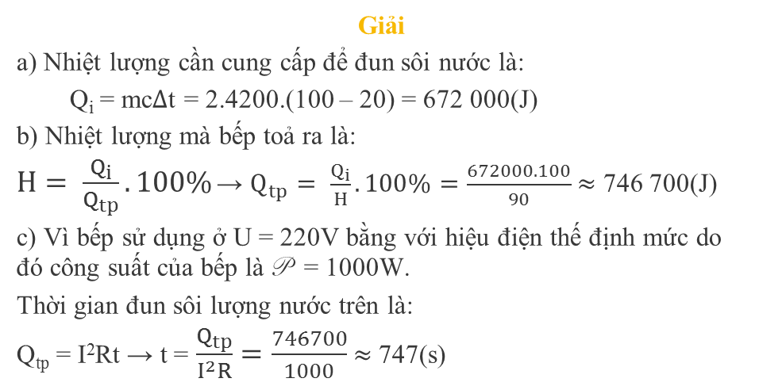
TRUE OR FALSE
BÀI 2
Một ấm điện có ghi 220V−1000W được sử dụng với hiệu điện thế 220V để đun sôi 2l nước từ nhiệt độ ban đầu 20⁰C. Hiệu suất của ấm là 90%, trong đó nhiệt lượng cung cấp để đun sôi nước được coi là có ích.
a) Tính nhiệt lượng cần cung cấp để đun sôi lượng nước trên, biết nhiệt dung riêng của nước là 4 200J/kg.K.
b) Tính nhiệt lượng mà ấm điện đã tỏa ra khi đó.
c) Tính thời gian đun sôi lượng nước trên.
Tóm tắt
Ấm ghi (220V-1000W)
U = 220V
V = 2l → m = 2kg
t₁ = 20⁰C; t₂ = 100⁰C
H = 90%
c = 4200J/kg.K
Q_{i} = ?
Q_{tp} = ?
t = ?
Giải
a) Nhiệt lượng cần cung cấp để đun sôi nước là:
Q_{i} = mc$∆$t = 2.4200.(100 – 20) = 672 000(J)
b) Nhiệt lượng mà bếp toả ra là:
$H= \frac{Q_{i}}{Q_{tp}}.100\%$ → $Q_{tp}= \frac{Q_{i}}{H}.100\%=\frac{672000.100}{90}$ $≈$ 746 700(J)
c) Vì bếp sử dụng ở U = 220V bằng với hiệu điện thế định mức do đó công suất của bếp là P = 1000W.
Thời gian đun sôi lượng nước trên là:
Q_{tp} = I²Rt → t = $\frac{Q_{tp}}{I^{2}R}=\frac{746700}{1000}$ $≈$ 747(s)

Slide 12
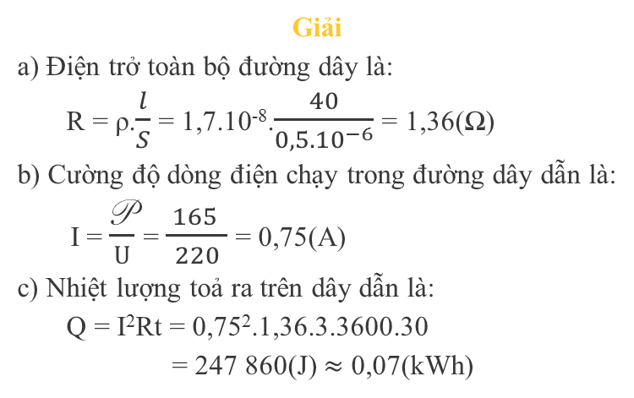
BÀI 3
Đường dây dẫn từ mạng điện chung tới một gia đình có chiều dài tổng cộng là 40m và có lõi đồng với tiết diện là 0,5mm². Hiệu điện thế ở cuối đường dây (tại nhà) là 220V. Gia đình này sử dụng các đèn dây tóc nóng sáng có tổng công suất là 165W trung bình 3 giờ mỗi ngày. Biết điện trở suất của đồng là 1,7.10⁻⁸ Ω.m.
a) Tính điện trở của toàn bộ đường dây dẫn từ mạng điện chung tới gia đình.
b) Tính cường độ dòng điện chạy trong đường dây dẫn khi sử dụng công suất đã cho trên đây.
c) Tính nhiệt lượng tỏa ra trên đường dây dẫn này trong 30 ngày theo đơn vị kW.h.
Tóm tắt
l = 40m
S = 0,5mm² = 0,5.10⁻⁶ m²
U = 220V
P = 165W
t = 3giờ/ngày
ρ = 1,7.10⁻⁸ Ωm
R = ?
I = ?
Q = ? trong 30 ngày
Giải
a) Điện trở toàn bộ đường dây là:
R = ρ.$\frac{l}{S}$ = 1,7.10⁻⁸.$\frac{40}{0,5.{10}^{−6}}$= 1,36(Ω)
b) Cường độ dòng điện chạy trong đường dây dẫn là:
I = $\frac{\text{P}}{U}$= $\frac{ 165 }{220}$ = 0,75(A)
c) Nhiệt lượng toả ra trên dây dẫn là:
Q = I²Rt = 0,75².1,36.3.3600.30
= 247 860(J) $≈$ 0,07(kWh)

Slide 13
2021
CẢM ƠN CÁC EM !

